Slide 1

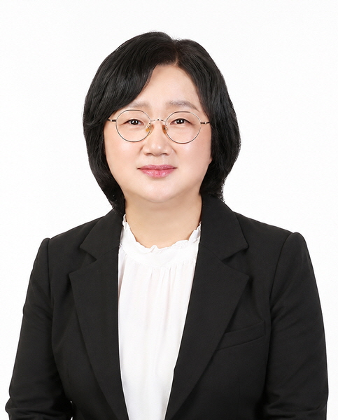
자원봉사자 예우를 위한 제언
【김명신 의원】

Slide 2
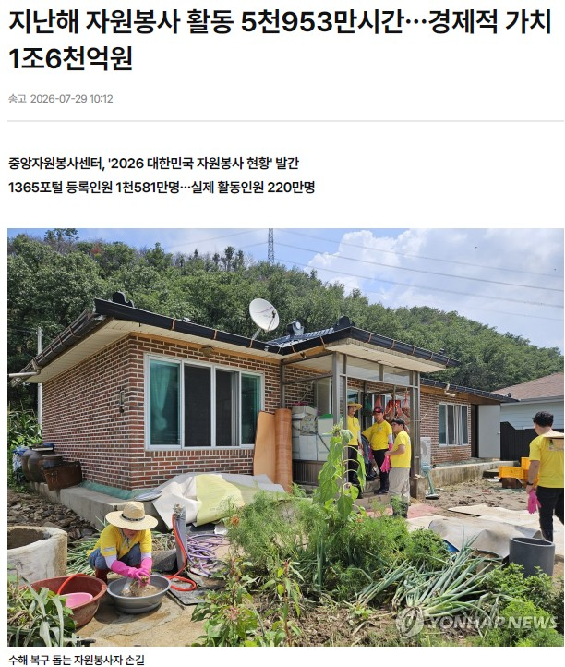
연합뉴스 보도자료
“2026 대한민국 자원봉사 현황”
전국 자원 봉사시간 5,953만 시간
경제적 가지 1조 6천억원 이상 추산

Slide 3
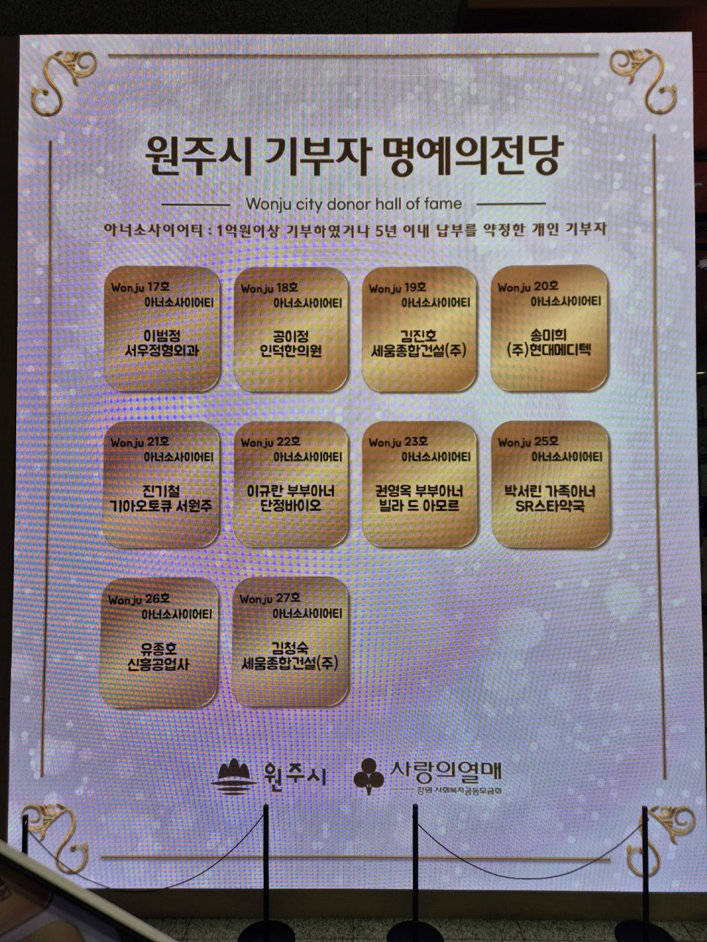
예우방안 ① 자원봉사자 명예의 전당 설치
댄싱공연장 등 공개된 장소에
자원봉사자 명예의 전당 설치
☞ 자원봉사 의욕 고취
시청 로비 기부자 명예의 전당

Slide 4
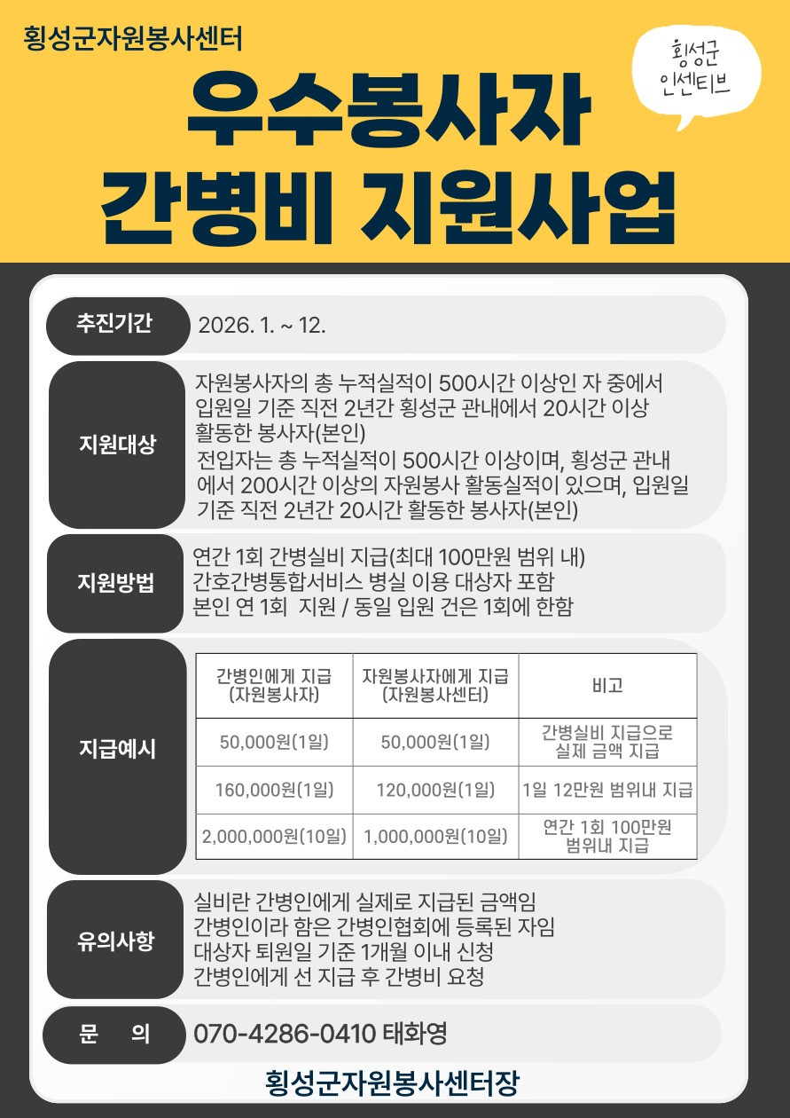
예우방안 ② 우수 자원봉사자 간병비 지원
횡성군 간병비 지원 사업
봉사 시간 500시간 이상 대상자
연간 100만원 이내 간병비 지급

Slide 5
예우방안 ③ 공공시설 이용료 감면 확대
「원주시 자원봉사활동 지원 조례」
제19조의3(우수자원봉사자 우대) 시장은 우수자원봉사자에게
시에서 운영하는 공공시설물 이용료를 감면할 수 있다.
조례상 규정된 시 직영시설에 대해서만 주차료 50% 감면
출자〮출연기관 협약을 통해 대상 시설 확대 노력 필요

Slide 6
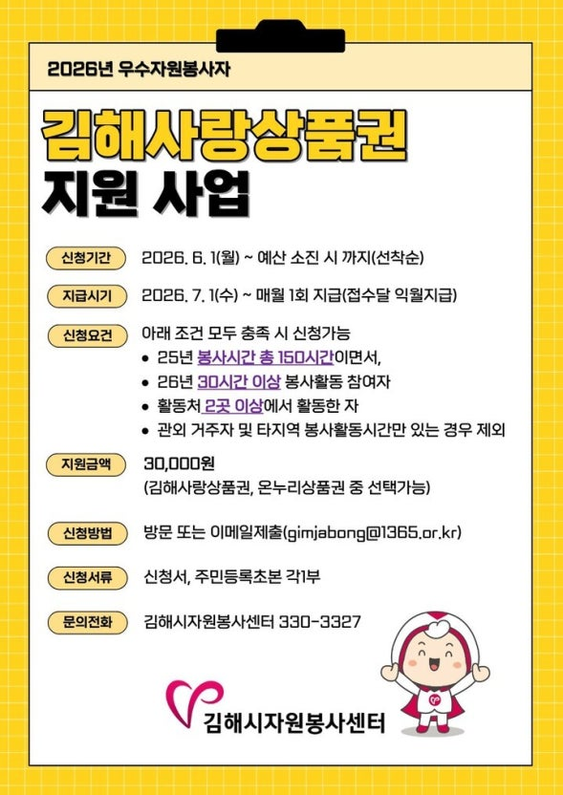
예우방안 ④ 우수 자원봉사자 지역상품권 지급
김해시 상품권 지급 사업
우수 자원봉사자
3만원 지역상품권 지급

Slide 7
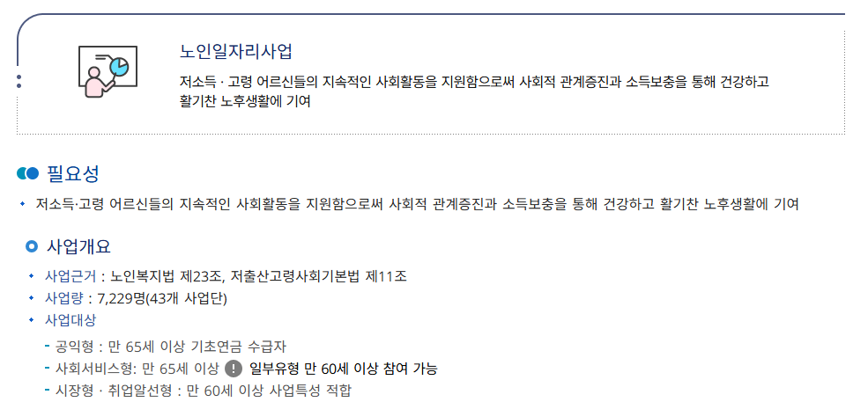
예우방안 ⑤ 노인일자리 선정 가산점 부여
노인일자리 사업 선정 시 자원봉사자 가산점 부여

Slide 8
자원봉사자 예우를 위한 제언
【김명신 의원】

Slide 9
감사합니다.
【김명신 의원】

